Slide 1
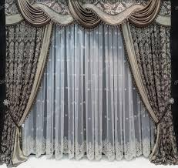

Slide 2
আজকের ক্লাসে সবাইকে স্বাগতম।

Slide 3
শিক্ষক পরিচিতি
বিপ্লব কুমার দাস
সহকারি শিক্ষক
লুটিয়া সরকারি প্রাথমিক বিদ্যালয়
লোহাগড়া,নড়াইল।

Slide 4
শ্রেণিঃ প্রথম
বিষয়ঃ প্রাথমিক গণিত
পাঠঃ ক্রমবাচক সংখ্যা
সময়ঃ 40 মিনিট

Slide 5
শিখনফল
৮.১.১ প্রথম থেকে পঞ্চম পর্যন্ত ক্রমবাচক সংখ্যা বলতে পারবে।
৮.১.২ প্রথম থেকে পঞ্চম পর্যন্ত ক্রমবাচক সংখ্যা পড়তে পারবে।
৮.১.৩ প্রথম থেকে পঞ্চম পর্যন্ত ক্রমবাচক সংখ্যা লিখতে পারবে।
৮.১.৪ প্রথম থেকে পঞ্চম পর্যন্ত ক্রমবাচক সংখ্যা ব্যবহার করতে পারবে।

Slide 6
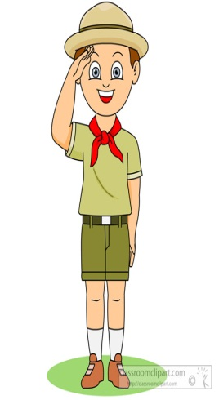
এসো কিছু ছবি দেখি -
1
২
3

Slide 7
আজকের পাঠ
ক্রমবাচক সংখ্যা

Slide 8
বাস্তব পর্যায়
পাঁচজন শিক্ষার্থীকে শ্রেণির সামনে ডেকে এনে পাশাপাশি এবং সামনে পিছনে দাঁড় করিয়ে ক্রমবাচক সংখ্যার ধারণা স্পষ্ট করব।

Slide 9
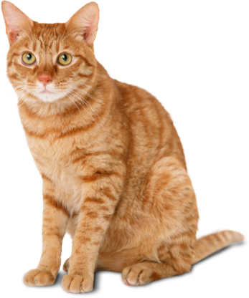
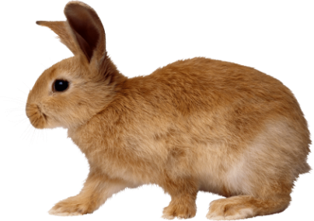
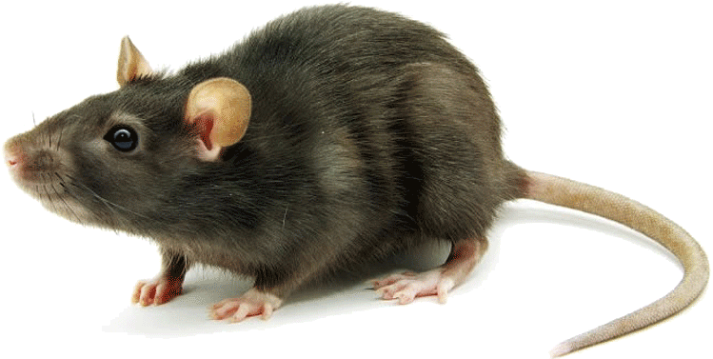
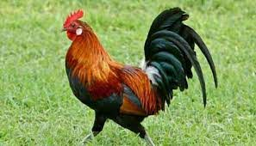
অর্ধবাস্তব পর্যায়
বাম
থেকে
চতুর্থ
পঞ্চম
প্রথম
দ্বিতীয়
তৃতীয়
ডান
থেকে
পঞ্চম
চতুর্থ
তৃতীয়
দ্বিতীয়
প্রথম

Slide 10
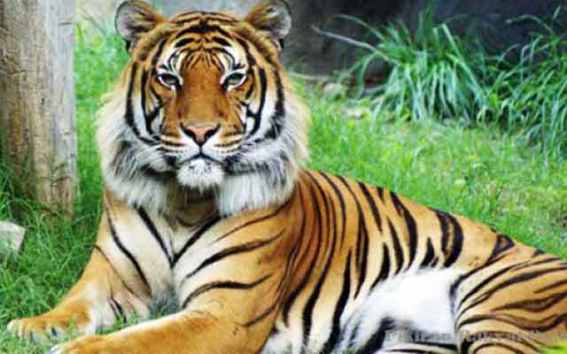
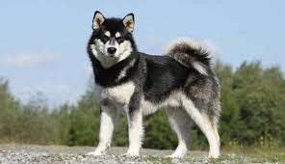
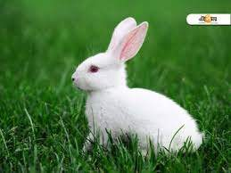
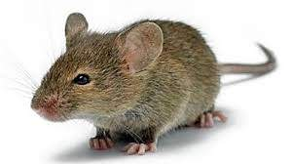
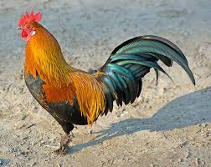
বাম
ডান
ক্রমবাচক সংখ্যা ব্যবহার করে প্রাণীদের অবস্থান বলি
ক) বাম থেকে কে দ্বিতীয় ?
কুকুর
খ)ডান থেকে কে প্রথম?
মোরগ
গ)বাম থেকে কে চতুর্থ ?
ইদুর
ঘ)ডান থেকে কে তৃতীয়?
খরগোস

Slide 11
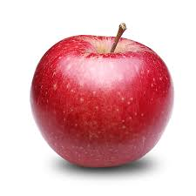
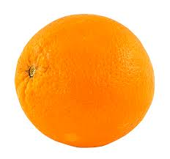
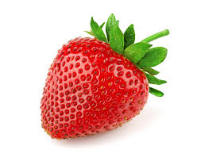
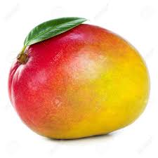
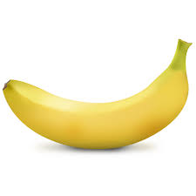
বাম ও ডান থেকে প্রতিটি ফলের অবস্থান বলি
বাম থেকে
ডান থেকে

Slide 12
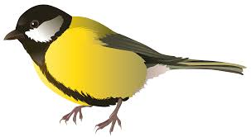
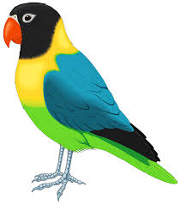
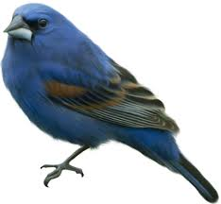
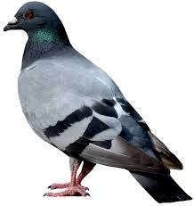
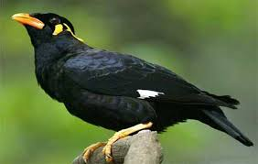
বাম থেকে চারটি পাখিকে গোল করা হল।

Slide 13
বাম থেকে চতুর্থ পাখিকে গোল করা হল।

Slide 14
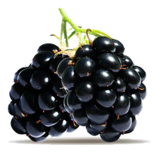
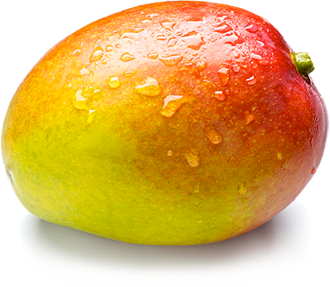
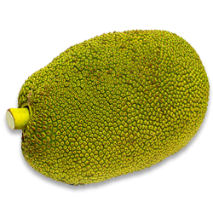
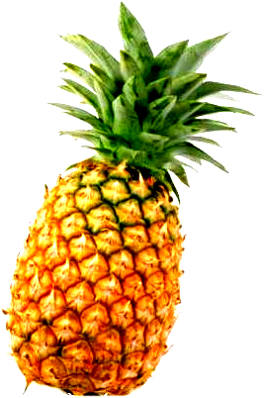
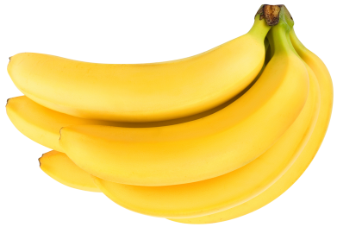
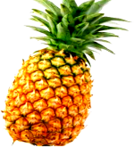
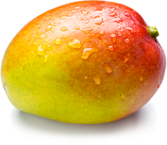
দলীয় কাজ
বামপাশের সাথে ডানপাশের মিল কর
ক) ডান থেকে দ্বিতীয় অবস্থানে-
খ) ডান থেকে পঞ্চম অবস্থানে-
গ) বাম থেকে দ্বিতীয় অবস্থানে-
ঘ) বাম থেকে পঞ্চম অবস্থানে-

Slide 15
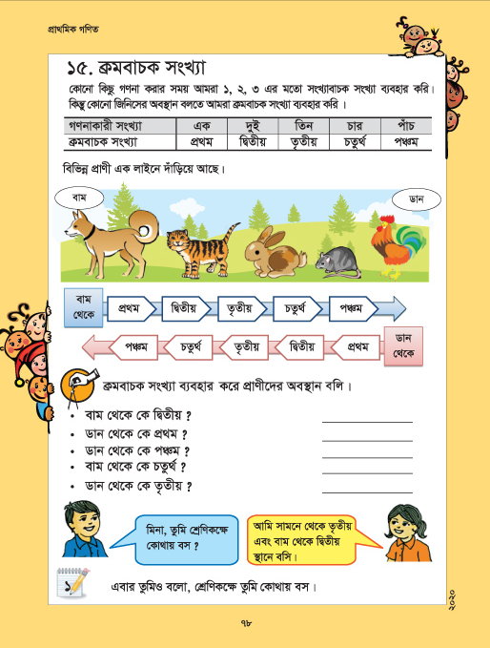
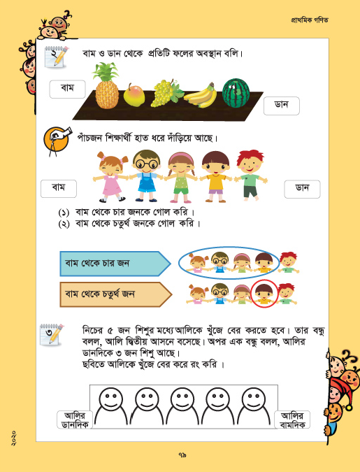
পাঠ্য বই এর সাথে সংযোগ

Slide 16
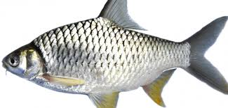
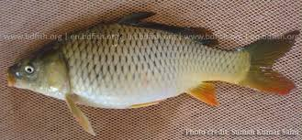
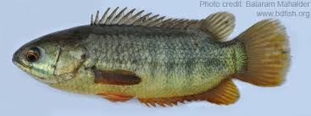
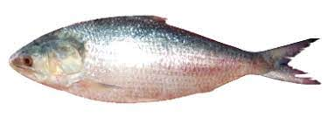
মূল্যায়ন
ক) নিচ থেকে পুঁটি মাছটির অবস্থান কততম?
খ) নিচ থেকে ইলিশ মাছটির অবস্থান কততম?
গ) নিচ থেকে কৈ মাছটির অবস্থান কততম?
ঘ)উপরথেকে রুই মাছটির অবস্থান কততম?

Slide 17
বাড়ীর কাজ
ক) বাম থেকে তিন জনকে গোল কর?
খ) ডান থেকে চতুর্থ জনকে গোল কর?

